Slide 1

Controlli Automatici A.A. 2018-2019 Robot Antropomorfo
Alfano Emanuele
Angeloni Ilaria
Antonini Davide
Cosentini Alessandro
Del Papa Nicolò
Di Vincenzo Fabio
Ferrò Francesco
Menichelli Alberto

Slide 2
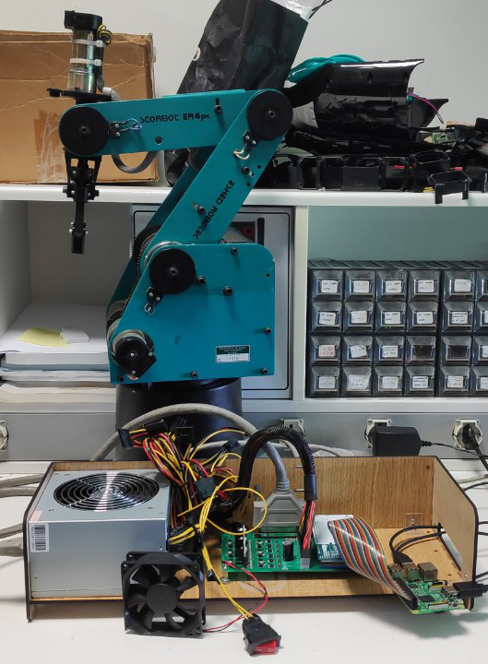
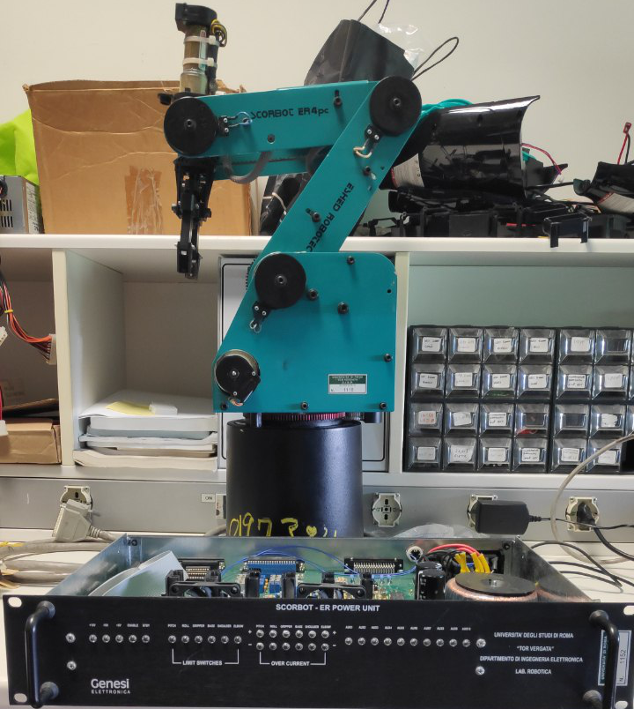
Cosa abbiamo fatto:
Abbiamo creato:
Alimentatore ingombrante
Controllo basico
Lavoro non parallelo
Potenze limitate
Tutto il sistema quanto vecchio alimentatore
Controllo parallelo
Encoder con precisione assoluta
Salvataggio impostazioni sul driver

Slide 3
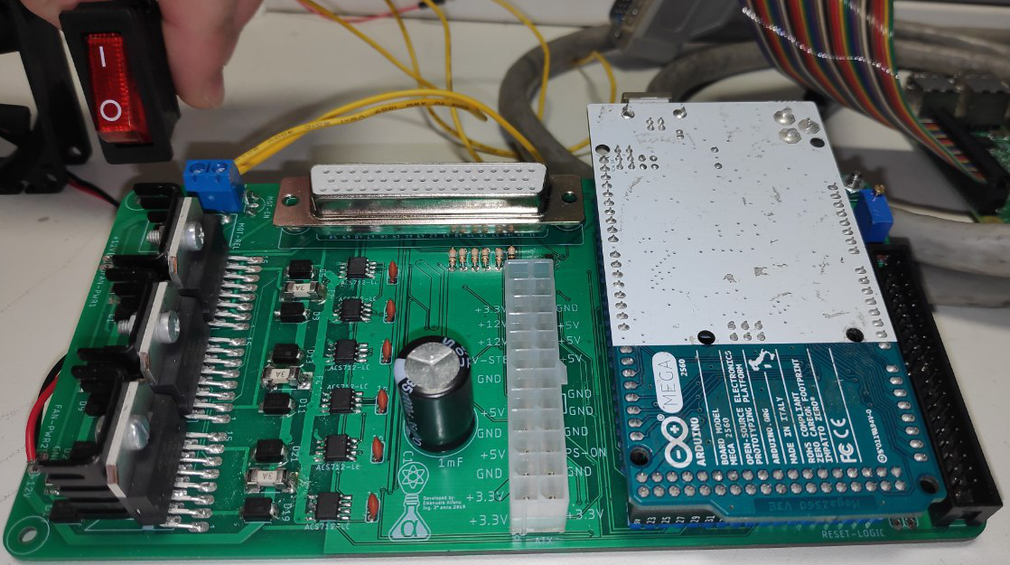
Hardware

Slide 4
Hardware
Arduino mega
+
Connettore Rasp
Interruttore generale PWR
Connettore Scorbot
Regolazione offset correnti
Motor Driver
Alimentatore

Slide 5
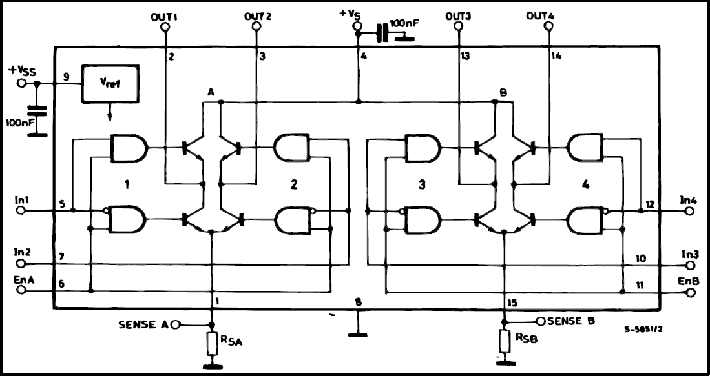
Motor Driver
I motori sono pilotati da 3 L298, i quali sono dei doppi ponti-H
Ogni driver può erogare per ogni uscita 2 A (normalmente)
Può gestire ogni chip 25 Watt
Permette della lettura della corrente passante sul motore
E’ resistente a forti disturbi sui segnali di controllo

Slide 6
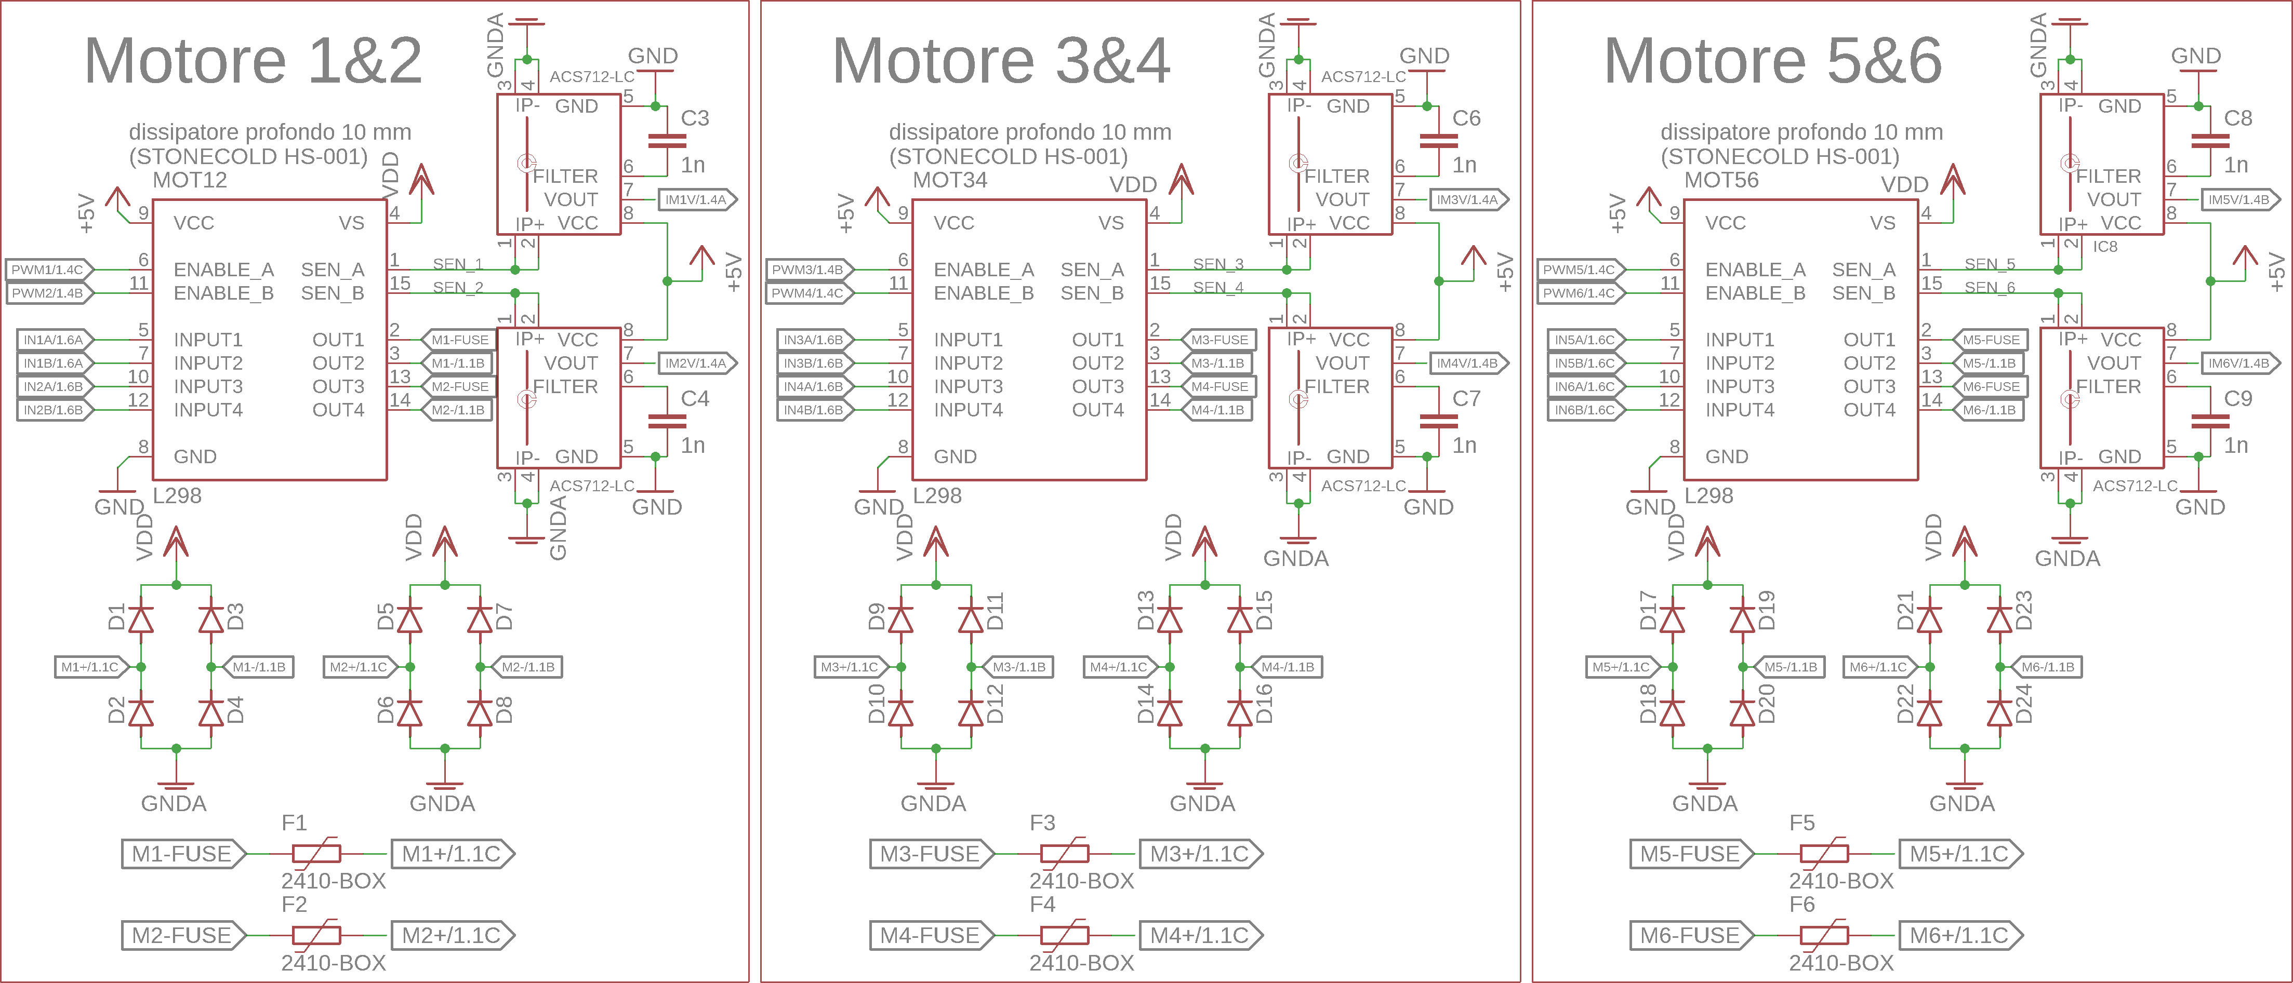
Motor Drive Circuit

Slide 7
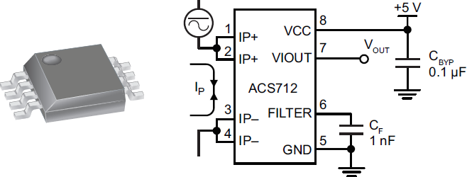
Sensore di Corrente: ACS712
Utilizza un sensore Hall per misurare la corrente direttamente
La resistenza interna è molto piccola (meno di 1.2 mΩ)
Una sensibilità di uscita di 185 mV/A
Disaccoppiamento elettrico tra corrente di potenza e lettura della corrente

Slide 8
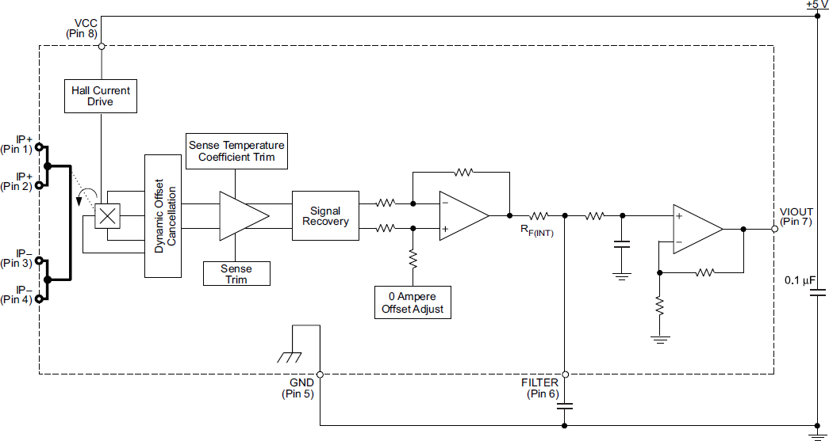
Schema a blocchi:

Slide 9
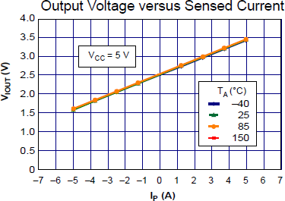
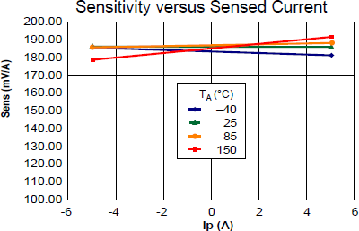
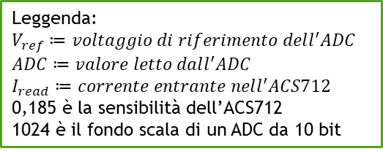
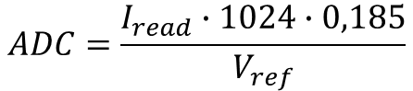
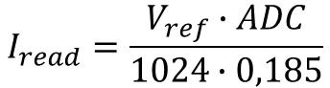
Comportamento da Datasheet
$$I_{read}=\frac{V_{ref}∙ADC}{1024∙0,185}$$
Leggenda:
$$V_{ref}≔voltaggio di riferimento dell^{′}ADC$$
$$ADC≔valore letto dall^{′}ADC$$
$$I_{read}≔corrente entrante nell^{′}ACS712$$
0,185 è la sensibilità dell’ACS712
1024 è il fondo scala di un ADC da 10 bit
$$ADC=\frac{I_{read}∙1024∙0,185}{V_{ref}}$$
Notare la linearità al variare della temperatura
Nota bene: 0 A è a 2.5 V

Slide 10
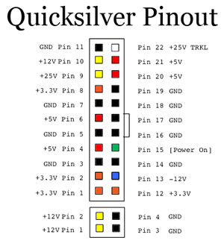
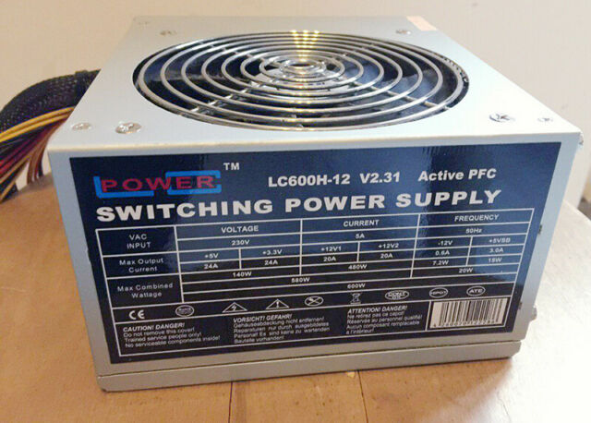
Alimentatore

Slide 11
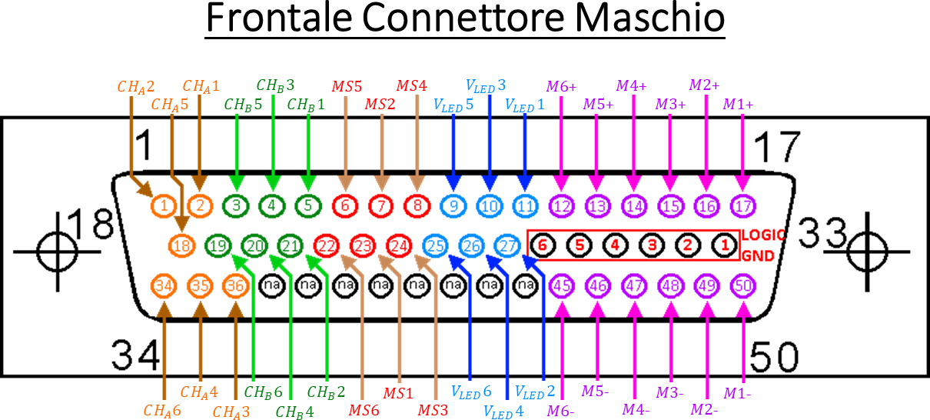
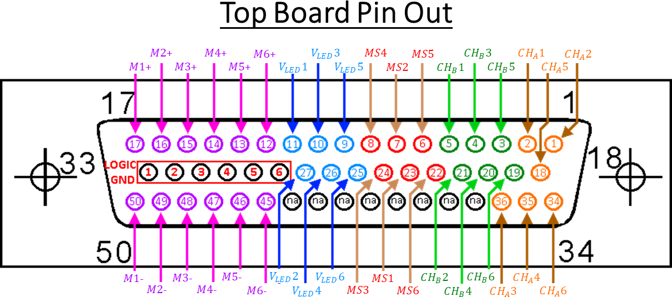
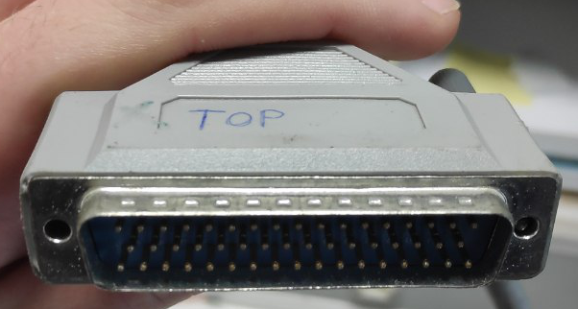
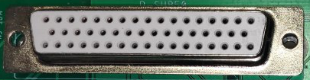
Connettore D-Sub50

Slide 12


Software Arduino e Raspberry
Questa foto di Autore sconosciuto è concesso in licenza da CC BY-SA

Slide 13
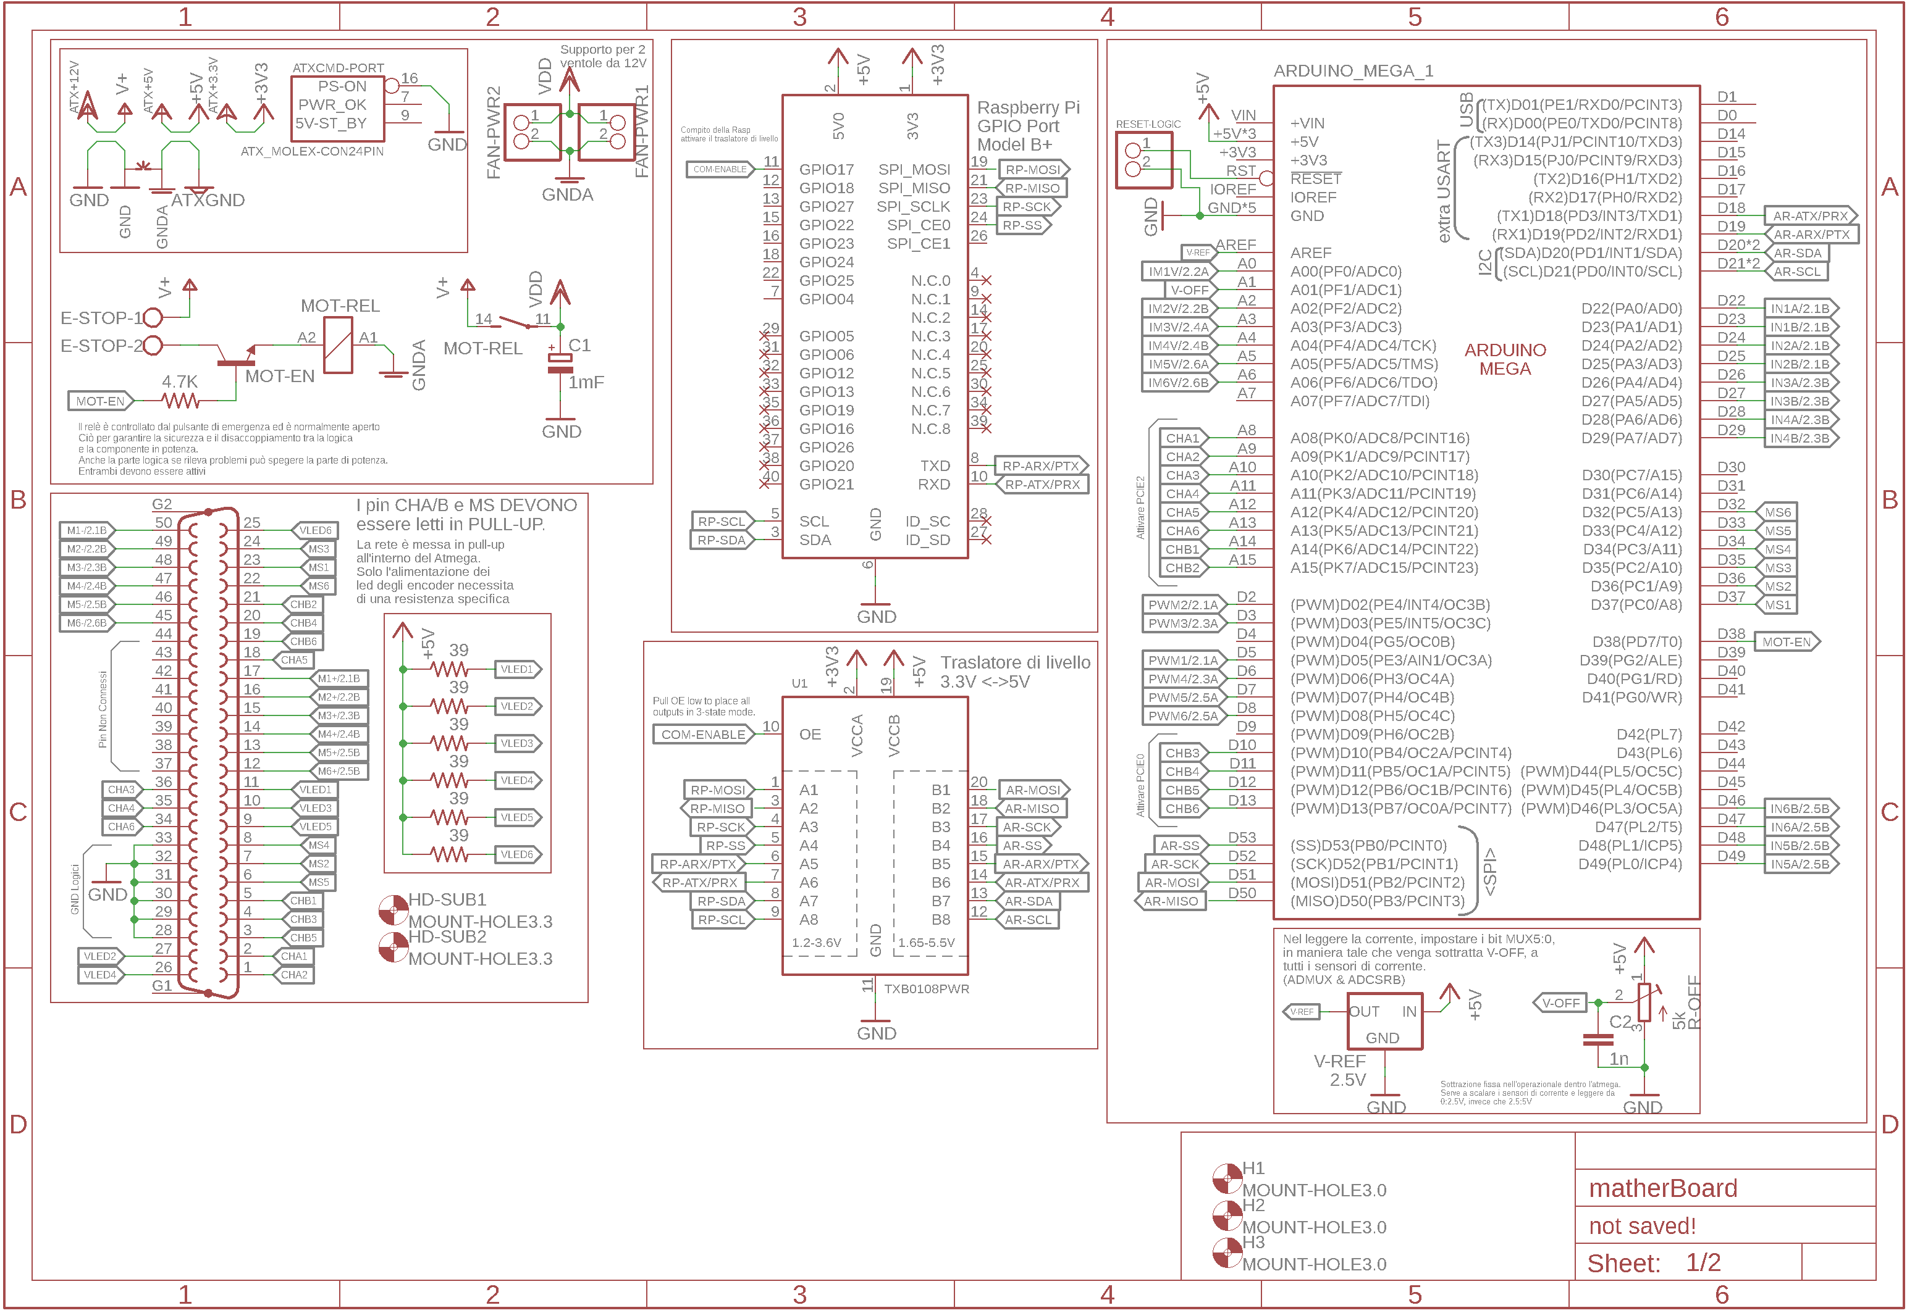
Software Arduino e Raspberry

Slide 14
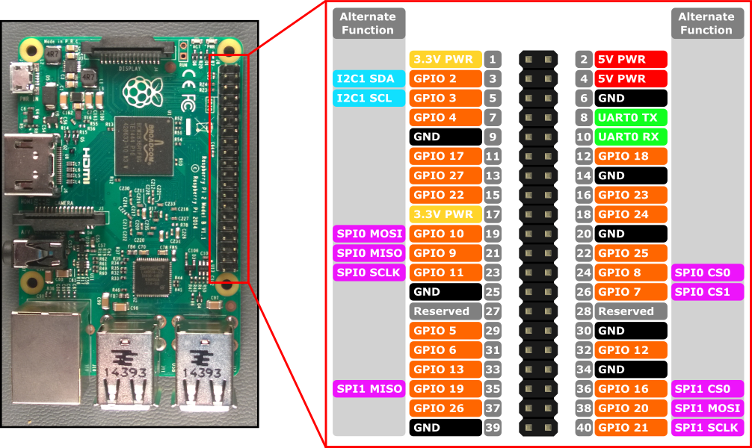
Software Arduino e Raspberry

Slide 15
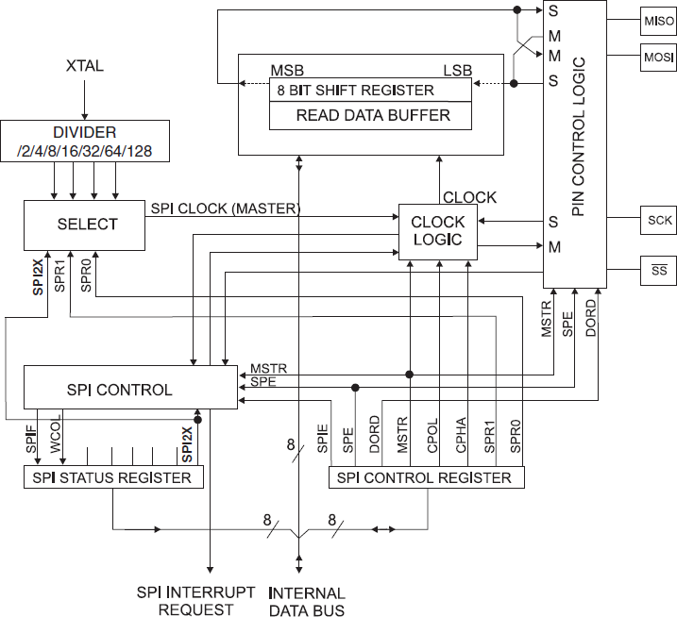
SPI
La SPI è una connessione full duplex sincrona, ovvero i due interlocutori parlano contemporaneamente e con la stessa lunghezza di dati alla velocità imposta dal master (nel nostro caso il raspberry pi)
Il significato dei pin è:
MISO = Master In Slave Out
MOSI = Master Out Slave In
SCK = Clock
SS = Slave Select
Il dispositivo è in grado di generare interrupt quando viene completata una trasmissione (8 bit)
Il nostro lavoro è consistito nel progettare un protocollo in cui il primo byte indica il tipo di pacchetto che si vuole trasmettere e successivamente vengono inviati dati da ambo le parti

Slide 16
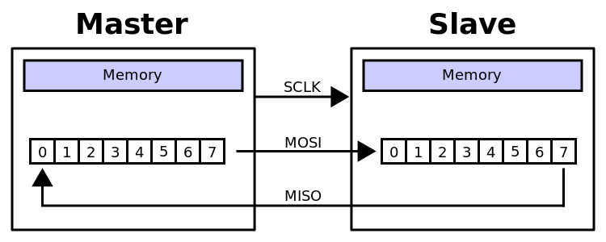
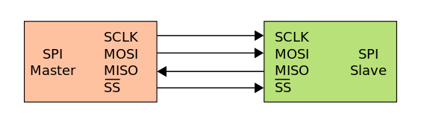
Ma come funziona una comunicazione SPI?
Qui potete vedere la connessione logica che avviene tra i due dispositivi, i quali ad ogni colpo di clock del master faranno shiftare di 1 bit. Di conseguenza per ogni blocco di dati saranno necessari 8 colpi di clock.

Slide 17
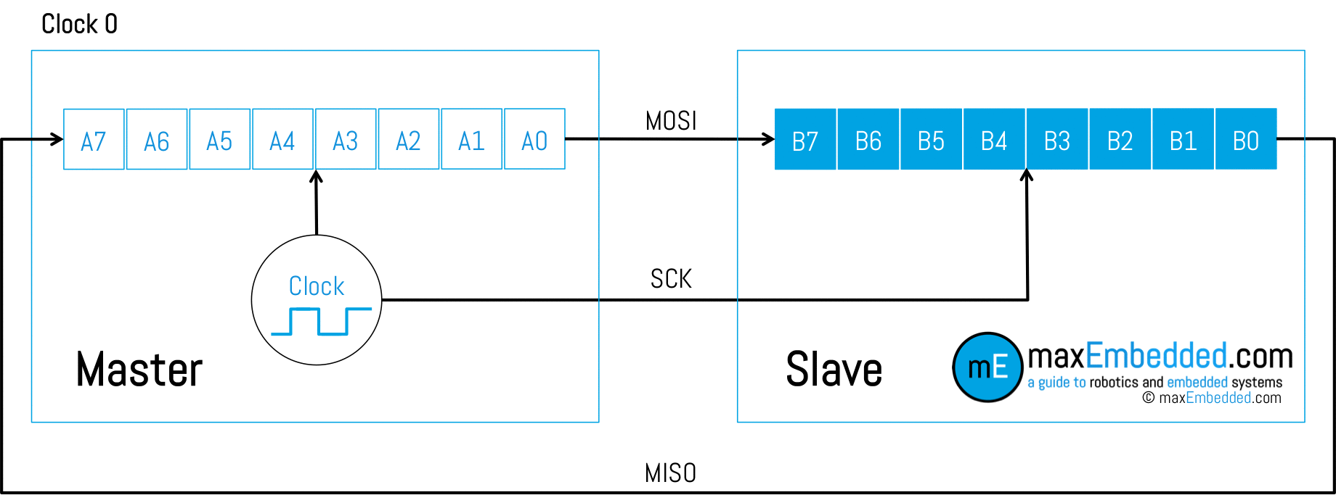
Ma come funziona una comunicazione SPI?

Slide 18
Cosa è stato fatto sulla raspberry Pi?
E’ stata utilizzata la libreria di sistema <linux/spi/spidev.h> la quale include una gestione lato kernel della comunicazione della SPI, lasciando a noi solo il compito di impostare velocità di trasmissione, numero dei byte da inviare e allocamento della memoria.
E’ stata scritta una libreria in c++ che può essere inclusa in un qualsiasi progetto che utilizza la nostra scheda per governare uno Scorbot

Slide 19
Encoder

Slide 20
Lettura di corrente

Slide 21
Setup permanenti

Slide 22
Controllo motori

Slide 25
pid

Slide 26
francesco

Slide 27
grafica

